Slide 1
سیستم‌‌های عامل
Dr. Taghinezhad

Slide 2
فصل 8: بن‌بست

Slide 3
Outline
مشخصه بن‌بست (Deadlock Characterization)
روش‌های مدیریت بن‌بست (Methods for Handling Deadlocks)
جلوگیری از بن‌بست (Deadlock Prevention)
جلوگیری از قفل شدن (Deadlock Avoidance)
تشخیص بن‌بست (Deadlock Detection)
بازیابی از بن‌بست (Recovery from Deadlock)

Slide 4
Chapter Objectives
نمونه‌ای از ایجاد بن‌بست با استفاده از قفل‌های متقابل (Illustrate how deadlock can occur when mutex locks are used)
· تعریف چهار شرط لازم برای مشخصه بن‌بست (Define the four necessary conditions that characterize deadlock)
· شناسایی وضعیت بن‌بست در نمودار تخصیص منابع (Identify a deadlock situation in a resource allocation graph)
· ارزیابی چهار رویکرد مختلف برای جلوگیری از بن‌بست (Evaluate the four different approaches for preventing deadlocks)
· اعمال الگوریتم بانکدار برای جلوگیری از بن‌بست (Apply the banker’s algorithm for deadlock avoidance)
· اعمال الگوریتم تشخیص بن‌بست (Apply the deadlock detection algorithm)
ارزیابی رویکردهای بازیابی از بن‌بست (Evaluate approaches for recovering from deadlock)

Slide 5
مدل سیستم
سیستم شامل منابع است
انواع منابع: R₁، R₂، ...، Rₘ
چرخه‌های پردازنده، فضای حافظه، دستگاه‌های ورودی/خروجی (CPU cycles, memory space, I/O devices)
هر نوع منبع $R_{i}$دارای $W_{i}$ نمونه است
هر فرایند به روش زیر از یک منبع استفاده می‌کند:
درخواست (request)
استفاده (use)
آزادسازی (release)

Slide 6
بن‌بست با سمافور
داده‌ها:
یک سیمافور S1 با مقدار اولیه ۱
یک سیمافور S2 با مقدار اولیه ۱
دو رشته (ترد) T1 و T2
T1:
wait(s1)
wait(s2)
T2:
wait(s2)
wait(s1)

Slide 7
ویژگی‌های بن‌بست
موقعیت بن‌بست زمانی اتفاق می‌افتد که همه شرایط زیر محیا باشد.
منع دسترسی همزمان (Mutual exclusion): در هر لحظه تنها یک رشته می‌تواند از یک منبع استفاده کند.
نگهداشتن و انتظار (Hold and wait): یک رشته که حداقل یک منبع را در اختیار دارد، منتظر است تا منابع دیگری را که توسط رشته‌های دیگر نگهداری می‌شوند، به دست آورد.
عدم تصاحب اجباری (No preemption): یک منبع تنها می‌تواند به صورت داوطلبانه توسط رشته‌ای که آن را در اختیار دارد، پس از اتمام کار آن رشته، آزاد شود.
انتظار دوره‌ای (Circular wait): مجموعه‌ای از رشته‌های در حال انتظار {T0, T1, … Tn} وجود دارد که به گونه‌ای است که T0 منتظر منبعی است که توسط T1 نگهداری می‌شود، T1 منتظر منبعی است که توسط T2 نگهداری می‌شود، … Tn–1 منتظر منبعی است که توسط Tn نگهداری می‌شود و Tn منتظر منبعی است که توسط T0 نگهداری می‌شود.

Slide 8
گراف تخصیص منابع
مجموعه‌ای از رئوس V و لبه (کمان‌های) E
V به دو دسته تقسیم می‌شود:
T = {T1, T2, …, Tn}, شامل‌همه ترد‌های سیستم
R = {R1, R2, …, Rm}, شامل همه منابع سیستم
انواع لبه در نمودار تخصیص منابع:
لبه درخواست (request edge) – جهت‌دار Ti → Rj
لبه انتساب (assignment edge) – جهت‌دار Rj → Ti

Slide 9
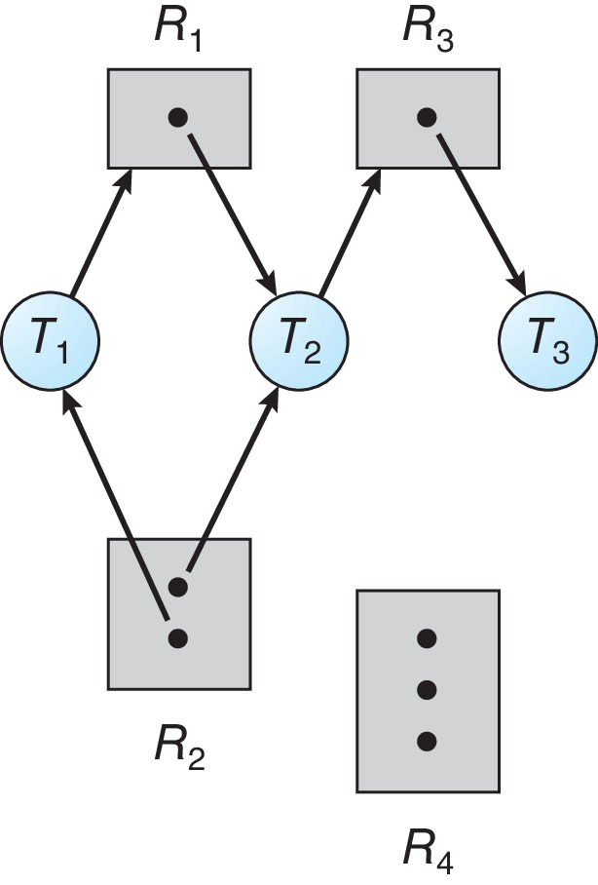
نمونه‌ای از گراف تخصیص منابع
یک نمونه از R1
دو نمونه از R2
یک نمونه از R3
سه نمونه از R4
T1 یک نمونه از R2 را در اختیار دارد و منتظر یک نمونه از R1 است.
T2 یک نمونه از R1 و یک نمونه از R2 را در اختیار دارد و منتظر یک نمونه از R3 است.
T3 یک نمونه از R3 را در اختیار دارد.

Slide 10
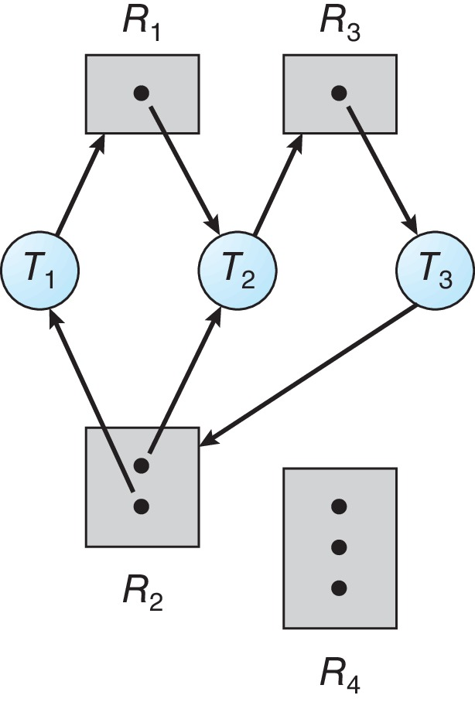
گراف تخصیص منابع با بن‌بست

Slide 11
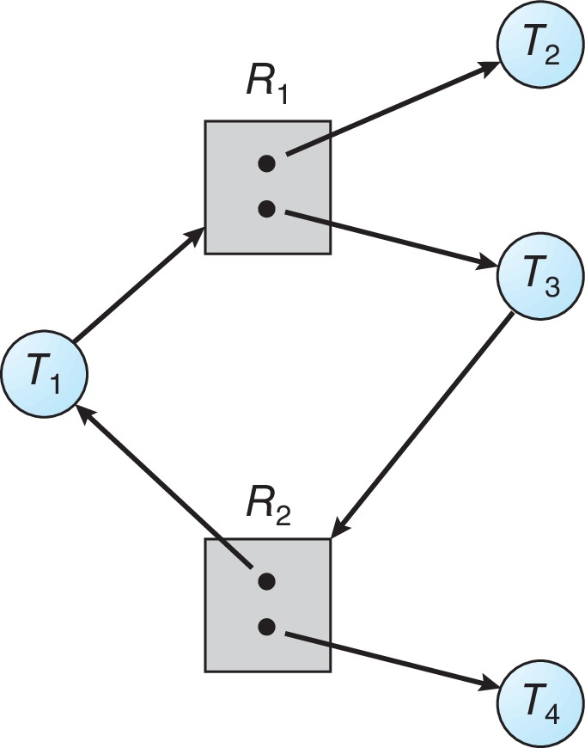
گراف با چرخه بدون بن بست

Slide 12
اطلاعات پایه‌ای
اگر نمودار هیچ سیکلی نداشته باشد، بن‌بستی وجود ندارد.
اگر نمودار یک سیکل داشته باشد:
اگر برای هر نوع منبع تنها یک نمونه وجود داشته باشد، بن‌بست رخ می‌دهد.
اگر برای هر نوع منبع چندین نمونه وجود داشته باشد، احتمال بن‌بست وجود دارد.

Slide 13
روش‌های برای مدیریت بن‌بست
برای اطمینان از اینکه سیستم هرگز وارد حالت بن‌بست نمی‌شود، از روش‌های زیر استفاده می‌کنیم:
جلوگیری از بن‌بست (Deadlock prevention)
اجتناب از بن‌بست (Deadlock avoidance)
روش‌های دیگر برای مدیریت بن‌بست:
اجازه دادن به سیستم برای ورود به حالت بن‌بست و سپس بازیابی
نادیده گرفتن مشکل و وانمود کردن اینکه بن‌بست هرگز در سیستم رخ نمی‌دهد
Notes:
برای اطمینان از اینکه بن‌بست (Deadlock) هرگز رخ نمی‌دهد، سیستم می‌تواند از یک طرح پیشگیری از بن‌بست (Deadlock Prevention) یا اجتناب از بن‌بست (Deadlock Avoidance) استفاده کند.
پیشگیری از بن‌بست مجموعه‌ای از روش‌ها را برای اطمینان از اینکه حداقل یکی از شرایط لازم (بخش ۸.۳.۱) برقرار نباشد، ارائه می‌دهد. این روش‌ها با محدود کردن نحوه درخواست منابع، از بن‌بست جلوگیری می‌کنند. ما در بخش ۸.۵ به بحث در مورد این روش‌ها می‌پردازیم.
اجتناب از بن‌بست نیازمند آن است که سیستم‌عامل از قبل اطلاعات بیشتری در مورد اینکه یک رشته (Thread) در طول عمر خود به چه منابعی نیاز دارد و از آنها استفاده خواهد کرد، دریافت کند. با داشتن این دانش اضافی، سیستم‌عامل می‌تواند برای هر درخواست تصمیم بگیرد که آیا رشته باید منتظر بماند یا خیر.

Slide 14
پیشگیری از بن بستDeadlock Prevention
یکی از چهار شروط را برای بن‌بست باطل کنید:
منع دسترسی همزمان – برای منابع اشتراکی (مانند فایل‌های فقط خواندنی) الزامی نیست، اما برای منابع غیرقابل اشتراک الزامی است.
نگهداری و انتظار – باید تضمین کند که یک رشته زمانی درخواستی برای یک منبع ارسال می‌کند که هیچ منبع دیگری را در اختیار نداشته باشد.
الزام رشته‌ها برای درخواست و تخصیص تمام منابع خود قبل از شروع اجرا یا اجازه دادن به رشته برای درخواست منابع فقط در صورتی که هیچ منبعی به آن اختصاص داده نشده باشد.
استفاده از این رویکرد می‌تواند منجر به پایین آمدن بهره‌وری منابع و همچنین گرسنگی (عدم تخصیص منابع به یک رشته برای مدت طولانی) شود.

Slide 15
پیشگیری از بن بست(Cont.)
عدم تصاحب اجباری (No Preemption):
اگر فرآیندی که برخی منابع را در اختیار دارد، درخواست منبع دیگری را بدهد که بلافاصله قابل تخصیص به آن نباشد، در این صورت تمام منابعی که در حال حاضر در اختیار فرآیند هستند، آزاد می‌شوند.
منابع پس‌گرفته شده به لیست منابعی که رشته برای آن‌ها در حال انتظار است، اضافه می‌شوند.
رشته تنها زمانی مجدداً راه‌اندازی می‌شود که بتواند منابع قدیمی خود و همچنین منابع جدیدی را که درخواست می‌کند، دوباره به دست آورد.
انتظار دوره‌ای (Circular Wait):
برای باطل کردن شرط انتظار دوره‌ای، معمولاً ترتیب کلی بر روی تمام انواع منابع اعمال می‌شود و از هر رشته خواسته می‌شود که منابع را به ترتیب افزایشی شماره‌گذاری درخواست کند.

Slide 16
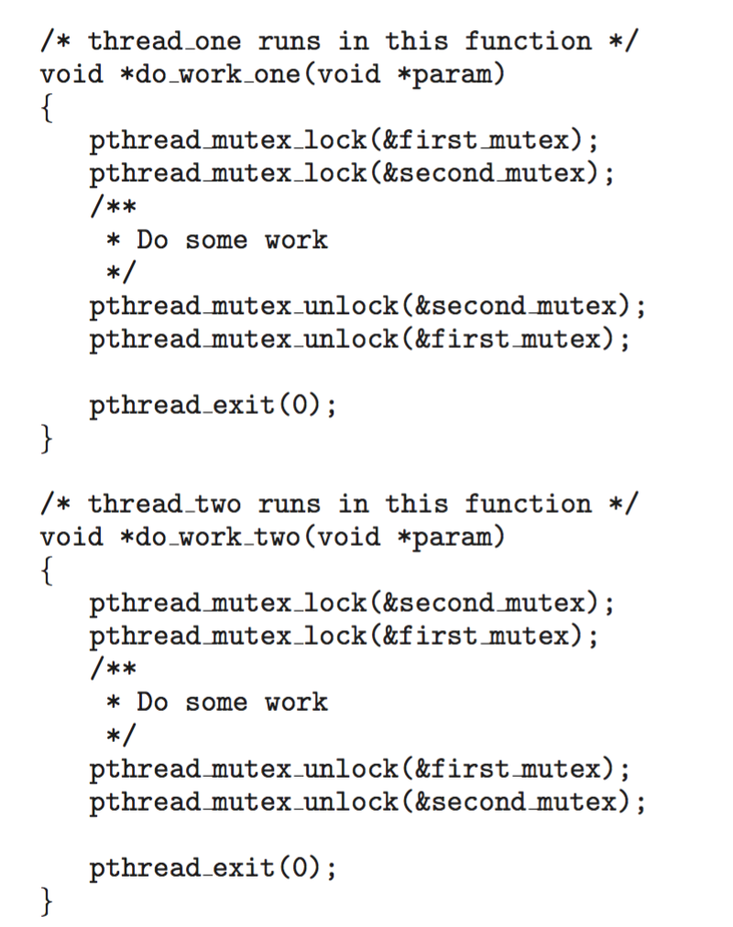
Circular Wait
ساده‌ترین روش این است که به هر منبع (مانند قفل‌های متقابل) یک شماره منحصر به فرد اختصاص دهیم.
منابع باید به ترتیب به دست آورده شوند.
برای مثال: اگر: first_mutex = 1 second_mutex = 5
کد برای رشته‌ی دو نمی‌تواند به صورت زیر نوشته شود:
باید ترتیب اول و دوم رعایت شود.

Slide 17
اجتناب از بن بستDeadlock Avoidance
مستلزم آن است که سیستم اطلاعات قبلی اضافی در دسترس داشته باشد
سااده‌ترین و مفیدترین مدل، نیازمند این است که هر رشته حداکثر تعداد منابعی را که از هر نوع ممکن است نیاز داشته باشد، اعلام کند.
الگوریتم اجتناب از بن‌بست به صورت پویا وضعیت تخصیص منابع را بررسی می‌کند تا اطمینان حاصل کند که هرگز شرایط انتظار دوره‌ای وجود نداشته باشد.
• وضعیت تخصیص منابع با تعداد منابع در دسترس و تخصیص داده شده و حداکثر تقاضاهای فرآیندها تعریف می‌شود.

Slide 18
Safe State حالت امن
هنگامی که یک رشته یک منبع در دسترس را درخواست می‌کند، سیستم باید تصمیم بگیرد که آیا تخصیص فوری سیستم را در حالت امن نگه می‌دارد یا خیر.
سیستم در حالت امن قرار دارد، اگر دنباله‌ای < $T_{1}$, $T_{2}$, …, $T_{N}$> از تمام رشته‌های موجود در سیستم وجود داشته باشد، به گونه‌ای که برای هر $T_{i}$، منابعی که $T_{i}$ هنوز می‌تواند درخواست کند، توسط منابع موجود فعلی + منابع نگهداری شده توسط تمام $T_{j}$، با j < I قابل برآورده شدن باشد.
به عبارت دیگر:
اگر نیازهای منابع $T_{i}$ بلافاصله در دسترس نیستند، پس $T_{i}$ می‌تواند تا زمانی که همه $T_{j}$(تراکنش‌های قبلی) به پایان برسند، صبر کند.
هنگامی که $T_{j}$ تمام شد، $T_{i}$ می‌تواند منابع مورد نیاز را به دست آورد، اجرا کند، منابع اختصاص یافته را برگرداند و خاتمه دهد.
هنگامی که $T_{i}$ خاتمه می‌یابد، $T_{i} + 1$می‌تواند منابع مورد نیاز خود را به دست آورد و به همین ترتیب ادامه یابد.

Slide 19
Basic Factsحقایق اساسی
اگر سیستم در حالت امن باشد، بن‌بستی وجود ندارد.
اگر سیستم در حالت ناامن باشد، احتمال بن‌بست وجود دارد.
اجتناب: اطمینان حاصل می‌کند که سیستم هرگز وارد حالت ناامن نمی‌شود.

Slide 20
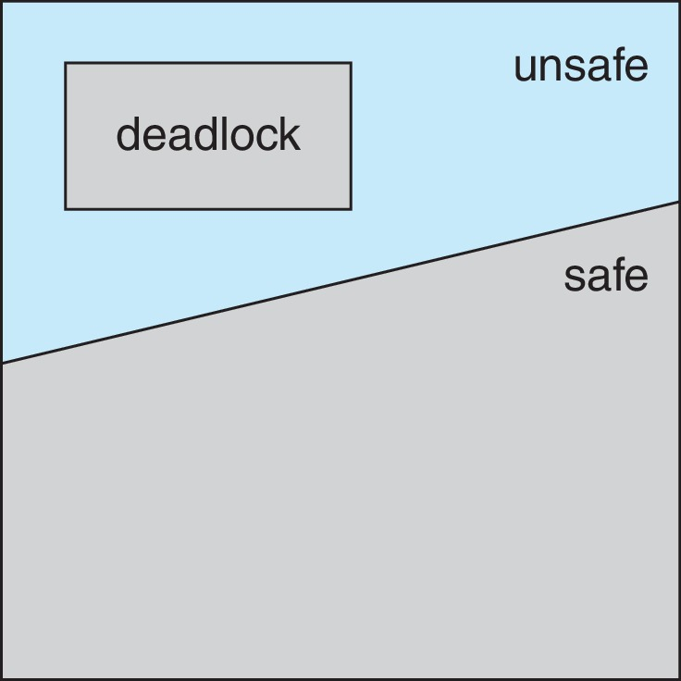
Safe, Unsafe, Deadlock State
غیرامن
بن‌بست
امن

Slide 21
Avoidance Algorithms الگوریتمهای اجتناب
یک نمونه از یک نوع منبع:
برای نشان دادن تخصیص منابع از یک نمودار تخصیص منابع استفاده کنید.
چندین نمونه از یک نوع منبع:
از الگوریتم بانکدار (Banker's Algorithm) استفاده کنید.

Slide 22
Resource-Allocation Graph Scheme
لبه‌ی ادعا (claim edge): جهت‌دار Ti → Rj نشان می‌دهد که فرآیند Tj ممکن است منبع Rj را درآینده درخواست کند. این لبه با خط چین نمایش داده می‌شود.
تبدیل لبه‌ی ادعا به لبه‌ی درخواست: هنگامی که یک رشته منبعی را درخواست می‌کند، لبه‌ی ادعا به لبه‌ی درخواست (request edge) تبدیل می‌شود.
تبدیل لبه‌ی درخواست به لبه‌ی انتساب: زمانی که منبع به رشته اختصاص یابد، لبه‌ی درخواست به لبه‌ی انتساب (assignment edge) تبدیل می‌شود. خط کامل نشان‌داده ‌می‌شود.
بازگشت لبه‌ی انتساب به لبه‌ی ادعا: هنگامی که منبعی توسط یک رشته آزاد می‌شود، لبه‌ی انتساب دوباره به لبه‌ی ادعا تبدیل می‌شود.
منابع باید قبلًا در سیستم ادعا شوند (claimed a priori).

Slide 23
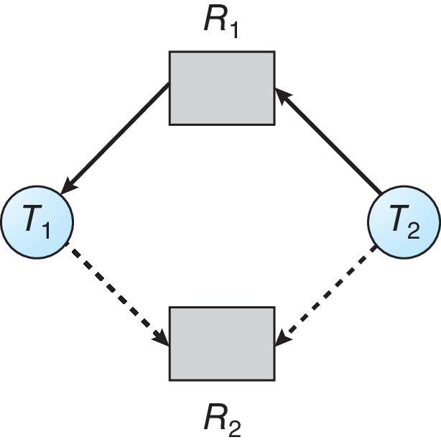
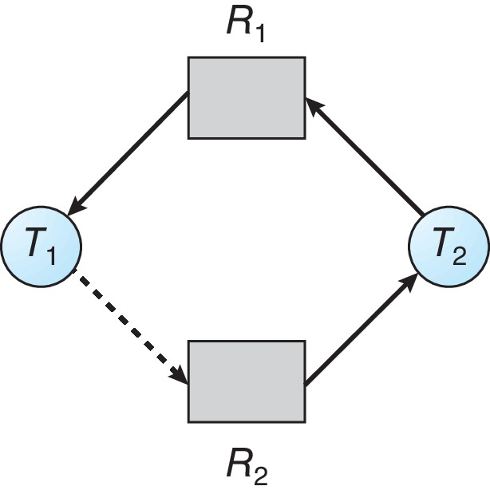
Resource-Allocation Graph
لبه‌ی ادعا
لبه‌ی انتساب
فرض کنید که T2 درخواستR2 را می کند. اگرچه R2 در حال حاضر آزاد است، نمی‌توانیم آن را به T2 اختصاص دهیم، زیرا این عمل یک چرخه در نمودار ایجاد می‌کند.
وضعیت ناامن در نمودار تخصیص منابع
Notes:
To illustrate this algorithm, we consider the resource-allocation graph of Figure 8.9. Suppose that T2 requests R2. Although R2 is currently free, we cannot allocate it to T2, since this action will create a cycle in the graph (Figure 8.10). A cycle, as mentioned, indicates that the system is in an unsafe state. If T1 requests R2, and T2 requests R1, then a deadlock will occur.

Slide 24
Resource-Allocation Graph Algorithm
فرض کنید که رشته‌ی Ti درخواست یک منبع Rj را می‌کند.
این درخواست تنها در صورتی قابل اعطا است که تبدیل لبه‌ی درخواست به لبه‌ی انتساب منجر به ایجاد چرخه در نمودار تخصیص منابع نشود.

Slide 25
Banker’s Algorithm الگوریتم بانکدار
چند نمونه‌ای از منابع وجود دارد.
هر رشته باید از قبل حداکثر استفاده از منابع را ادعا کند
هنگامی که یک رشته درخواستی برای یک منبع ارسال می‌کند، ممکن است مجبور به انتظار شود (wait).
زمانی که یک رشته تمام منابع مورد نیاز خود را به دست آورد، باید آن‌ها را در مدت زمان محدودی برگرداند.

Slide 26
Data Structures for the Banker’s Algorithm
فرض کنید n تعداد فرآیندها، و m تعداد انواع منابع.
بردار دردسترس یا Available به طول m اگر available[j] = k، به این معنی است که k نمونه از نوع منبع $R_{j}$ در دسترس است.
ماتریس بیشینه یا Max: ماتریس n x m اگر Max[i,j] = k، پس فرآیند $T_{i}$ می‌تواند حداکثر k نمونه از نوع منبع $R_{j}$ را درخواست کند.
ماتریس تخصیص یا Allocation: ماتریس n x m اگر Allocation[i,j] = k، در اینصورت فرآیند $T_{i}$ در حال حاضر k نمونه از نوع منبع $R_{j}$ را در اختیار دارد.
ماتریس نیازمندی Need: ماتریس n x m اگر Need[i,j] = k، پس $T_{i}$ ممکن است برای تکمیل کار خود به k نمونه دیگر از نوع منبع $R_{j}$ نیاز داشته باشد.
Need [i,j] = Max[i,j] – Allocation [i,j]

Slide 27
Safety Algorithm
حالا می‌شود الگوریتم برای اینکه سیستم امن است یا خیر داد.
۱) فرض کنیمWork و Finish به ترتیب بردارهایی به طول m و n هستند.
مقدار‌دهی اولیه:
۲) یک i پیدا کنید به گونه‌ای که هر دو شرط زیر برقرار باشند:
لف) Finish[i] = false (فرآیند i هنوز تمام نشده است)
ب) Need[i] ≤ Work (فرآیند i برای اتمام به منابعی کمتر یا مساوی با منابع موجود نیاز دارد)
اگر چنین i وجود ندارد، به مرحله 4 بروید (هیچ فرآیندی شرایط لازم برای تخصیص منابع را ندارد)
۳)
۴) یک Finish [i] == true برای همه i باشد. پس سیستم در وضعیت امن است.
Work = Available
Finish [i] = false for i = 0, 1, …, n- 1
Work = Work + $Allocation_{i}$ Finish[i] = true برو به مرحله ۲
Notes:
We can now present the algorithm for finding out whether or not a system is in a safe state. This algorithm can be described as follows:

Slide 28
Resource-Request Algorithm for Process P_{i}
حال باید الگوریتمی ارائه شود که نشان دهد وقتی درخواستی برآورده می‌شود سیستم در وضعیت امنی است.
فرض می‌کنیم.
$Request_{i}$ برابر بردار درخواست برای فرآیند $T_{i}$.است
. اگر $Request_{i}\left[j\right]=k$پس فرآیند $T_{i}$ از منبع $R_{j}$ به تعداد k نمونه می‌خواهد.

Slide 29
Resource-Request Algorithm for Process P_{i}
۱. اگر $Request_{i}$ ≤ $Need_{i}$به مرحله 2 بروید. در غیر این صورت، شرایط خطا را ایجاد کنید، زیرا فرآیند از حداکثر ادعای خود فراتر رفته است (درخواست فراتر از نیاز مجاز نیست)
۲. اگر $Request_{i}$ ≤ Available، به مرحله 3 بروید. در غیر این صورت، $T_{i}$ باید منتظر بماند، زیرا منابع در دسترس نیستند (درخواست نباید بیشتر از منابع موجود باشد)
۳. با تغییر حالت به شرح زیر، فرض کنید منابع درخواستی را به $T_{i}$ اختصاص می‌دهیم
$Available$ =$Available$– $Request_{i}$
$Allocation_{i}$= $Allocation_{i}$+ $Request_{i}$
$Need_{i}$= $Need_{i}$ – $Request_{i}$
اگر ایمن است (safe) منابع به $T_{i}$ اختصاص داده می‌شوند (در صورتی که این تخصیص باعث ایجاد بن‌بست نشود، منابع به فرآیند اختصاص داده می‌شوند)
اگر ناامن است (unsafe) $T_{i}$ باید منتظر بماند و حالت تخصیص منابع قدیمی بازیابی شود (اگر تخصیص باعث بن‌بست شود، درخواست رد می‌شود و وضعیت به حالت قبل برمی‌گردد)

Slide 30
Example of Banker’s Algorithm
5 threads T₀ through T₄; ۵ تا فرایند
3 resource types: انواع منابع
A (۱۰ نمونه), B (۵ نمونه), and C (۷ نمونه)
وضعیت لحظه‌ای در زمان T₀
Allocation Max Available
A B C A B C A B C
T₀ 0 1 0 7 5 3 3 3 2
T₁ 2 0 0 3 2 2
T₂ 3 0 2 9 0 2
T₃ 2 1 1 2 2 2
T₄ 0 0 2 4 3 3

Slide 31
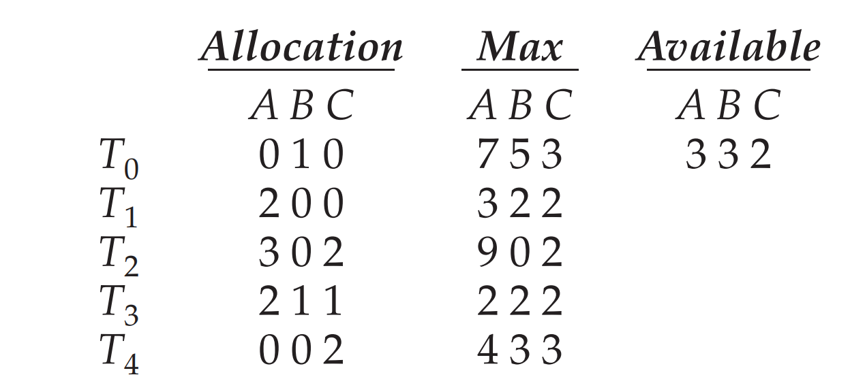
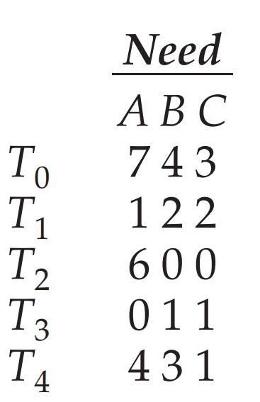
Example of Banker’s Algorithm
سیستم در حالت ایمن قرار دارد زیرا دنباله بترتیب T1، T3، T4، T2، T0 معیارهای ایمنی را برآورده می کند.
Notes:
The system is in a safe state since the sequence < T₁, T₃, T₄, T₂, T₀> satisfies safety criteria

Slide 32
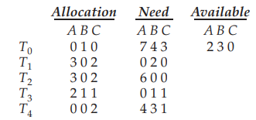
Example of Banker’s Algorithm
حال فرض کنید که رشته (thread) T1 درخواست یک نمونه اضافی از نوع منبع A و دو نمونه از نوع منبع C را داشته باشد، بنابراین $Request_{1}$ = (1,0,2) برای تصمیم گیری در مورد اینکه آیا این درخواست را می توان بلافاصله اعطا کرد، ابتدا بررسی می کنیم که $Request_{1}$ ≤ Available
یعنی اینکه (1,0,2)≤ (3,3,2) باشد، که درست است. سپس وانمود می کنیم که این درخواست برآورده شده است، و به وضعیت جدید زیر می رسیم:
+(1,0,2)
وضعیت قدیم
وضعیت جدید
Notes:
Check that Request ≤ Available (that is, (1,0,2) ≤ (3,3,2) ⇒ true
Executing safety algorithm shows that sequence < T₁, T₃, T₄, T₀, T₂> satisfies safety requirement

Slide 33
Example of Banker’s Algorithm
اجرای الگوریتم ایمنی نشان می دهد که توالی < T1, T3, T4, T0, T2> نیازمندی ایمنی را برآورده می کند
آیا درخواست (3,3,0) توسط T4 قابل اعطا است؟
آیا درخواست (0,2,0) توسط T0 قابل اعطا است؟
Notes:
Executing safety algorithm shows that sequence < T₁, T₃, T₄, T₀, T₂> satisfies safety requirement
Can request for (3,3,0) by T₄ be granted?
Can request for (0,2,0) by T₀ be granted?

Slide 34
Deadlock Detection
اجازه دادن به سیستم برای ورود به حالت بن‌بست
الگوریتم تشخیص
طرح بازیابی

Slide 35
Single Instance of Each Resource Type
این گراف وابستگی wait-for بین رشته‌ها را نشان می‌دهد.
گره‌ها نشان‌دهنده‌ی رشته‌ها Threads هستند.
Ti -> Tj نشان می‌دهد که رشته‌ی Ti در حال انتظار برای رشته‌ی Tj است.
به‌صورت دوره‌ای الگوریتمی اجرا می‌شود که به دنبال دور (Cycle) در گراف می‌گردد. وجود یک دور نشان‌دهنده‌ی بن‌بست است.
پیچیدگی زمانی الگوریتم تشخیص دور در یک گراف از مرتبه‌ی $n^{2}$است، که n تعداد گره‌های گراف است.

Slide 36
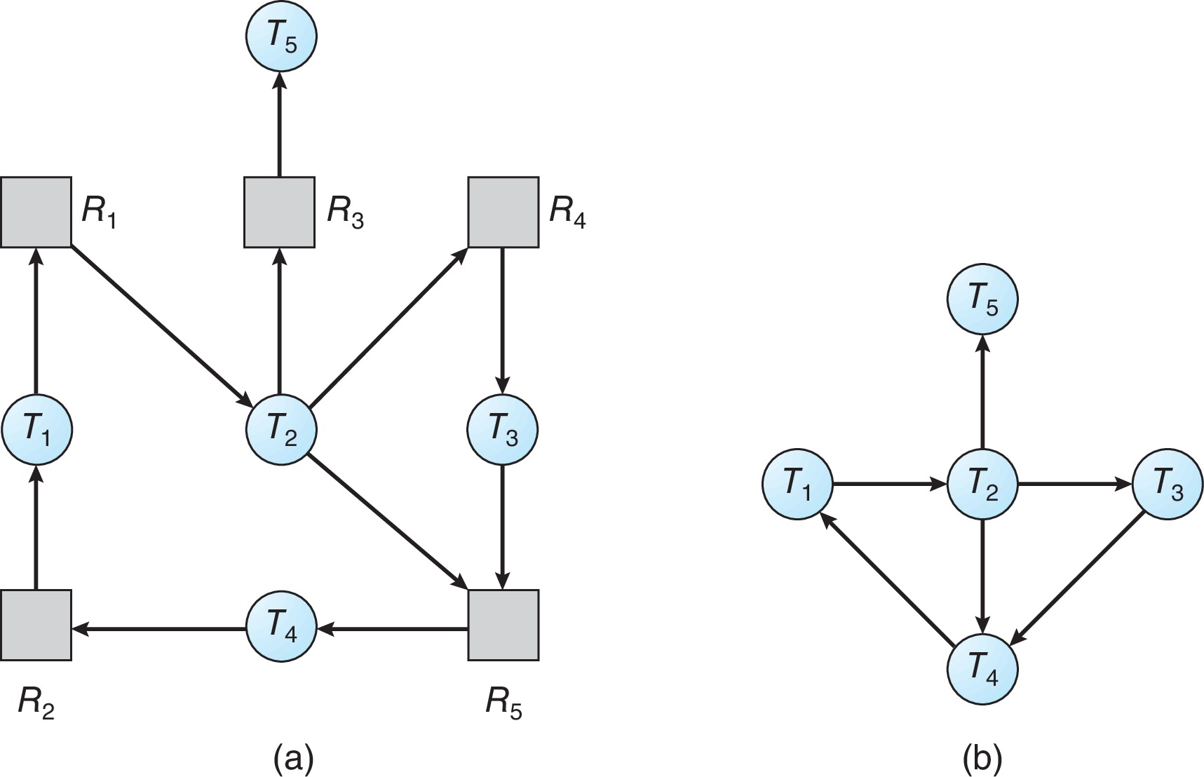
Resource-Allocation Graph and Wait-for Graph
Resource-Allocation Graph
Corresponding wait-for graph

Slide 37
Several Instances of a Resource Type
موجود (Available): برداری به طول m که تعداد منابع در دسترس از هر نوع را نشان می‌دهد.
تخصیص‌یافته (Allocation): ماتریسی n در m که تعداد منابع از هر نوع که در حال حاضر به هر رشته تخصیص داده شده است را مشخص می‌کند.
درخواست (Request): ماتریسی n در m که درخواست فعلی هر رشته را نشان می‌دهد. اگر Request[i][j] = k، به این معنی است که رشته‌ی Ti درخواست k واحد دیگر از نوع منبع Rj را دارد.

Slide 38
Detection Algorithm
Let Work and Finish be vectors of length m and n, respectively Initialize:
Work = Available
For i = 1,2, …, n, if Allocation_{i} ≠ 0, then Finish[i] = false; otherwise, Finish[i] = true
Find an index i such that both:
Finish[i] == false
Request_{i} ≤ Work
If no such i exists, go to step 4

Slide 39
Detection Algorithm (Cont.)
Work = Work + Allocation_{i} Finish[i] = true go to step 2
If Finish[i] == false, for some i, 1 ≤ i ≤ n, then the system is in deadlock state. Moreover, if Finish[i] == false, then T_{i} is deadlocked
پیچیدگی زمانی الگوریتم تشخیص بن‌بست از مرتبه‌ی O(m x n^2) است.

Slide 40
Example of Detection Algorithm
Five threads T₀ through T₄; three resource types A (7 instances), B (2 instances), and C (6 instances)
Snapshot at time T₀:
Allocation Request Available
A B C A B C A B C
T₀ 0 1 0 0 0 0 0 0 0
T₁ 2 0 0 2 0 2
T₂ 3 0 3 0 0 0
T₃ 2 1 1 1 0 0
T₄ 0 0 2 0 0 2
Sequence <T₀, T₂, T₃, T₁, T₄> will result in Finish[i] = true for all i

Slide 41
Example (Cont.)
T₂ requests an additional instance of type C
Request
A B C
T₀ 0 0 0
T₁ 2 0 2
T₂ 0 0 1
T₃ 1 0 0
T₄ 0 0 2
State of system?
Can reclaim resources held by thread T₀, but insufficient resources to fulfill other processes; requests
Deadlock exists, consisting of processes T₁, T₂, T₃, and T₄

Slide 42
Detection-Algorithm Usage
زمان و دفعات فراخوانی به موارد زیر بستگی دارد:
احتمال وقوع بن‌بست چقدر است؟
چند فرآیند باید عقب‌گرد (Rollback) انجام دهند؟
برای هر چرخه مجزا، یک فرآیند
اگر الگوریتم تشخیص به طور خودسرانه فراخوانده شود، ممکن است چرخه‌های زیادی در نمودار منابع وجود داشته باشد و بنابراین نمی‌توانیم تشخیص دهیم که کدام یک از رشته‌های بن‌بست‌شده «مسبب» بن‌بست هستند.

Slide 43
Recovery from Deadlock: Process Termination
لغو (Abort) کردن تمام رشته‌های بن‌بست‌شده
تک‌به‌تک فرآیندها را لغو کنید تا چرخه بن‌بست از بین برود
چه ترتیبی برای لغو انتخاب کنیم؟
اولویت رشته
مدت زمان محاسبه رشته و زمان باقی‌مانده تا تکمیل
منابعی که رشته استفاده کرده است
منابعی که رشته برای تکمیل نیاز دارد
چند رشته باید خاتمه یابند
آیا رشته تعاملی است یا دسته‌ای؟

Slide 44
Recovery from Deadlock: Resource Preemption
انتخاب قربانی - به حداقل رساندن هزینه
عقب‌گرد (Rollback) - بازگشت به یک حالت امن، راه‌اندازی مجدد رشته برای آن حالت
گرسنگی (Starvation) - ممکن است همیشه یک رشته خاص به عنوان قربانی انتخاب شود، تعداد عقب‌گردها را در عامل هزینه لحاظ کنید

Slide 45
End of Chapter 8

